Slide 1
LOCKED-Free Journaling:Improving the Coalescing Degree in EXT4 Journaling
Kyoungho Koo, Yongjun Park, Youjip Won
CHANGWON NATIONAL UNIVERSITY

Slide 2
Table of context
1. Introduction
2. Motivation
3. Background-EXT4 Journaling
4. LOCKED-Free Journaling
5. Experiment
6. Conclusion

Slide 3
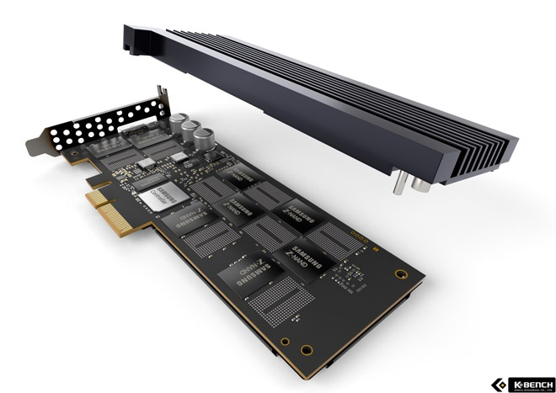
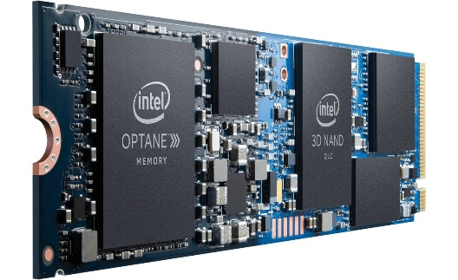

2. Introduction
최근 짧은 지연시간의 고성능 저장장치가 개발되는 추세
고성능 SSD
플러시 지연시간 : 10 usec 이하
인텔 Optane, 삼성 Z-SSD 등
기존의 SSD
플러시 지연시간 : 수 msec 이하
삼성 860pro, 삼성 970pro 등
인텔 Optane
삼성 Z-SSD
삼성 860pro

Slide 4
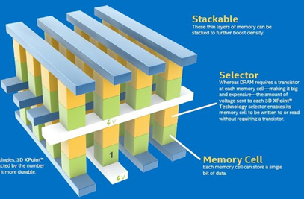
2. Introduction-인텔 Optane
3D Xpoint 기술을 기반으로 한 ssd
저항기반 소자 사용(Pram)
금속 선(metal wire)이 수직으로 교차하는 곳에 메모리 셀을 배치하고 각 셀마다 selector를 두어 트랜지스터 없이도 D램처럼 메모리 셀로 개별 액세스가 가능

Slide 5
2. Introduction-삼성 Z-SSD(Z-NAND 기반)
전하기반 소자(NAND)
수정된 V-NAND 설계로 구축된 Z-NAND 기술을 사용
3D NAND 플래시 메모리를 SLC 타입으로 사용(읽기 엑세스 빠름)
111
11
1
110
101
10
100
011
01
010
0
001
00
000
SLC(1BIT)
MLC(2BIT)
TLC(3BIT)
https://www.usenix.org/conference/hotstorage18/presentation/koh

Slide 6
1. Introduction
짧은 대기 시간의 고성능 저장 장치 동작의 문제점
outstanding request가 많은 환경에서 기존 SSD 대비 성능향상이 크게 없음
해결책
저장장치와 CPU 발달로 IO stack( 파일시스템 계층 등)에 대한 재설계 필요성이 대두되고 있음

Slide 7
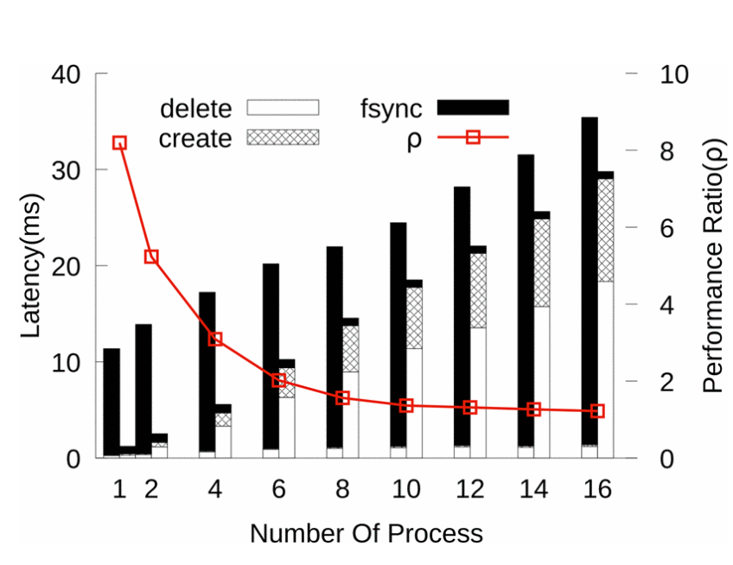
1. Introduction -experiment
Legacy MLC-SSD vs NVRAM SSD (varmail)
Flash-SSD에서 연산 지연
Fsync() 작업이 95% 차지
적은 프로세스에서 지연 시간이 오래 걸림
NVRAM-SSD
Fsync() 작업이 5%이하 차지
프로세스가 많이 질수록 지연시간이 오래 걸림
결과적으로 Delete()/create() 작업지연시간이 95%이상차지
지연과 정규화된 성능 비교(varmail workload 이용)
( MLC SSD(좌측) vs NVRAM SSD(우측) )

Slide 8
2. Motivation
I/O가 자주 발생하면 러닝 트랜잭션에 블록 삽입이 많이 지며,T_LOCKED인 상태가 길어짐
T_LOCKED인 상태가 길어질수록 새로운 러닝 트랜잭션의 생성이 늦어지고 outstanding request 작업이 지연되기 때문에 전체적인 성능이 감소

Slide 9
3. Background-EXT4 JOURNALING
Journaling
시스템 장애가 발생했을 때 파일 시스템 일관성을 유지하기 위한 방법
동작 과정
사용자가 어떠한 내용을 입력 또는 수정
바로 스토리지에 저장하기 전에 관련 내용을 저널에 갱신기록 업데이트
정전이나 비정상적인 종료
재부팅할 때 로그에 기록된 내용을 참고로 하여 다시 작성하거나 복구

Slide 10
3. Background-JOURNALING
파일 변경 과정
메모리
A
A’
파일 시스템
파일 시스템
스토리지
파일 수정
A 갱신기록
A’
A
A 갱신기록
A
A’ 갱신기록
: 하드웨어
데이터 저장 영역
저널 영역
: 소프트웨어

Slide 11
3. Background-EXT4 JOURNAING
Atomic Insert Into Transaction
파일 작업당 수정된 블록 집합은 파일 시스템의 일관성을 보장하기 위해 실행중인 트랜잭션에 원자적으로 삽입
참조카운터(t_updates)와 쓰기 잠금(j_state_lock)을 사용

Slide 12
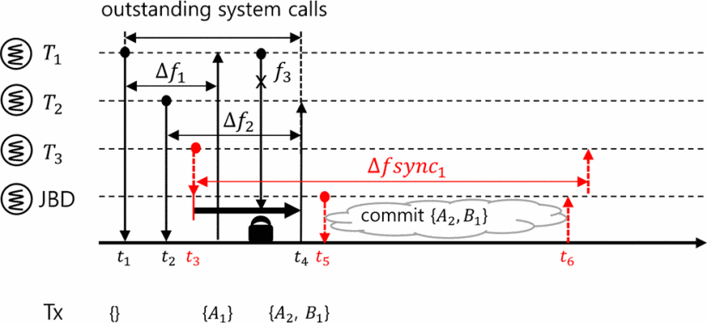
3. Background-EXT4 JOURNAING
EXT4의 저널링 시퀀스
JBD 스레드: running transaction을 committing transaction으로 변경후 commit을 진행 하는 역할
fsync()가 호출되면 running transaction을 lock 상태로 만들고, 진행중인 블록의 삽입을 진행, 새로운 블록 삽입 방지
아래 그림에서는 f1, f2는 해당 파일 연산을 진행해서 running transaction 삽입

Slide 13
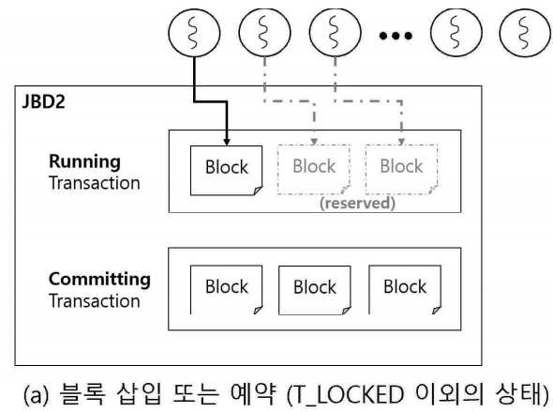
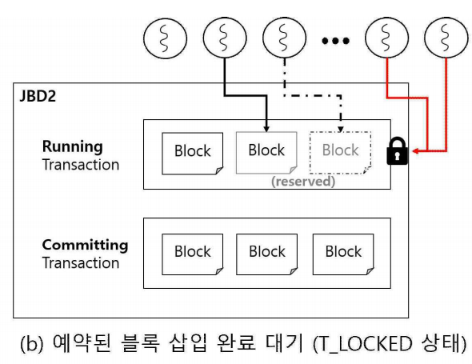
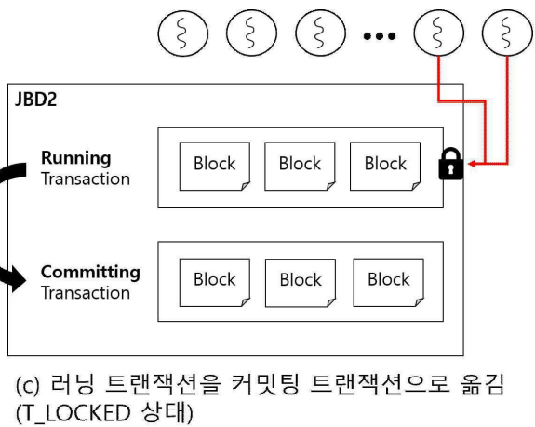
3. Background-EXT4 JOURNAING
Running Transaction에서 Committing Transaction으로 이동하는 과정
참조 카운터 2개
참조 카운터 1개
참조 카운터 0개

Slide 14
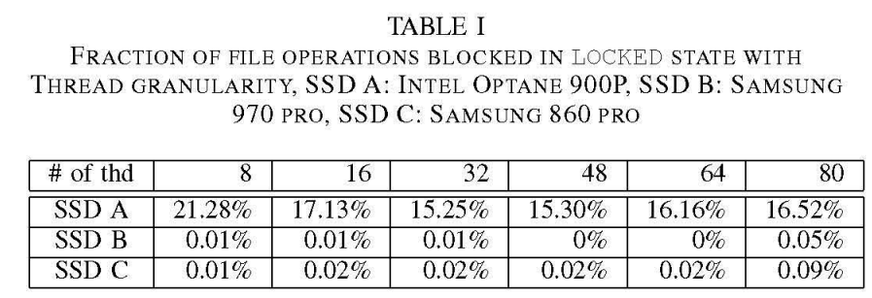
4.LOCKED-Free JOURNALING
A. Design
실행중인 트랜잭션을 LOCKED상태로 변경하지 않고 outstanding request 확인가능
처리중인 파일 작업이 존재하지 않으면 실행중인 트랜잭션은 LOCKED 상태를 사용없이 지속상태의 커밋 트랜잭션이 될수 있음
표1에서 Optane SSD를 사용할때 LOCKED상태에서 대기중인 스레드의 비율은 레거시 스토리지를 사용할때 보다 높음

Slide 15
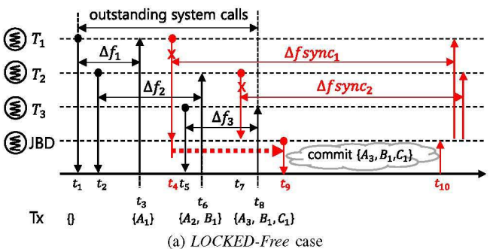
4.LOCKED-Free JOURNALING
B. LOCKED-Free
파일 작업을 호출하는 스레드는 대기 큐에서 기다릴 필요가 없음
트랜잭션의 처리량이 증가해 성능이 향상
하나의 파일 종료전에 다른 파일 연산이 수행되는 식으로 반복되면 무한히 기다려야됨

Slide 16
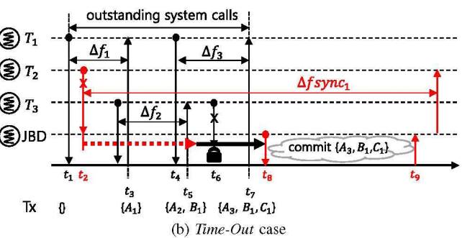
4.LOCKED-Free JOURNALING
C. Time-out
파일 작업의 존재 여부에 따라 커밋 지연
Fsync() 호출 이전에 진행중인 파일 작업과 새 파일 작업 요청까지 허용
Time-out이 발생하면 running transaction을 lock 상태로 변경

Slide 17
5. EXPERIMENT-Environment
환경 A
(CPU : 16 코어 Intel I9-9960X, 메모리 : 32GB DRAM DDR4)
환경 B
(CPU : 120 코어 Intel E7-8870, 메모리 : 768GB DRAM DDR3)
NVRAM-SSD(고성능 SSD)
280GB Intel Optane 900P SSD

Slide 18
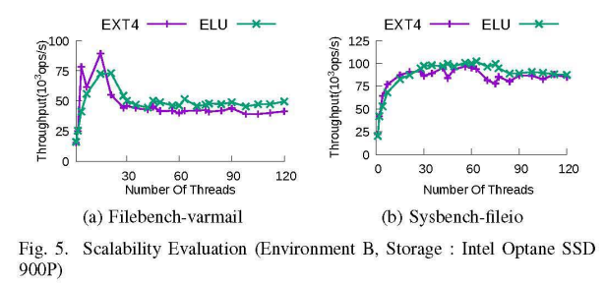
5. EXPERIMENT-Experimental Results
확장성
Filebench varmail에서 최대32 % Sysbench- fileio에서 최대 28 %의 성능향상
Filebench에서는 스레드 수가 약 17개 이하일 때 Sysbench에서는 약 30개 이하 일 때 EXT4 성능이 더 좋음

Slide 19
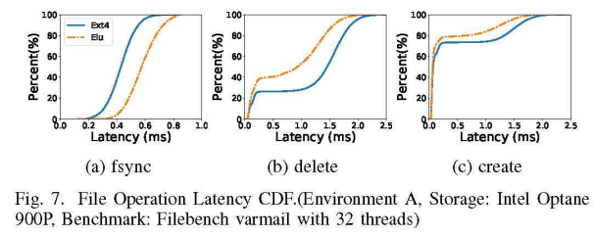
5. EXPERIMENT-Experimental Results
지연시간
커밋 절차 지연으로 인해 fsync () 지연 시간이 증가하는 부작용
다른 파일 작업은 더 짧은 지연 시간(delete,create 비율 95%)

Slide 20
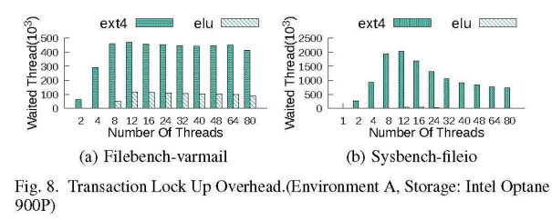
5. EXPERIMENT-Experimental Results
대기 스레드
1 분 동안 LOCKED 상태로 인해 대기 큐 (j_wait_transaction_locked)에서 대기중인 스레드의 누적 수를 측정

Slide 21
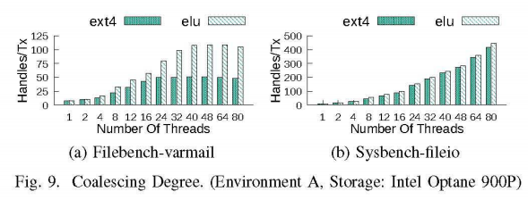
5. EXPERIMENT-Experimental Results
병합 정도
병합 정도는 하나의 트랜잭션 커밋에서 저널 핸들을 획득 한 애플리케이션 스레드 수로 정의

Slide 22
7. CONCLUSION
직렬화 된 커밋 프로세스에서 LOCKED 상태는 응용 프로그램 스레드에서 병렬로 호출되는 파일 작업을 방해
파일 작업, 특히 create () 및 delete () 실행에 상당한 지연발생
EXT4 파일 시스템을위한 저널링 기술 ELU(Elimination Lock-Up)를 개발하여 이를 보완

